Slide 1
2 ЧАСТЬ
ФЕДЕРАЛЬНАЯ ЦЕЛЕВАЯ ПРОГРАММА
«ПОВЫШЕНИЕ БЕЗОПАСНОСТИ ДОРОЖНОГО ДВИЖЕНИЯ В 2013-2020 ГОДАХ»
ФЕДЕРАЛЬНАЯ ЦЕЛЕВАЯ ПРОГРАММА
«ПОВЫШЕНИЕ БЕЗОПАСНОСТИ ДОРОЖНОГО ДВИЖЕНИЯ В 2013-2020 ГОДАХ»
ФЕДЕРАЛЬНАЯ ЦЕЛЕВАЯ ПРОГРАММА
«ПОВЫШЕНИЕ БЕЗОПАСНОСТИ ДОРОЖНОГО ДВИЖЕНИЯ В 2013-2020 ГОДАХ»
ФЕДЕРАЛЬНАЯ ЦЕЛЕВАЯ ПРОГРАММА
«ПОВЫШЕНИЕ БЕЗОПАСНОСТИ ДОРОЖНОГО ДВИЖЕНИЯ В 2013-2020 ГОДАХ»

Slide 2
Что говорят правила?

Slide 3
Световозвращающие элементы

Slide 4
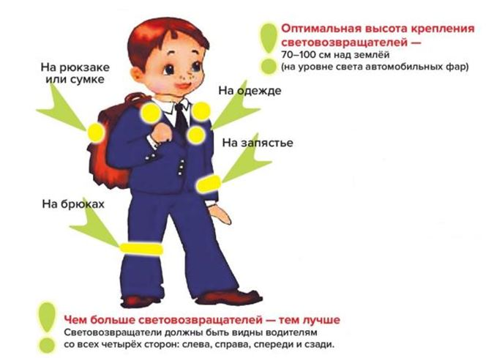
Световозвращающие элементы

Slide 5
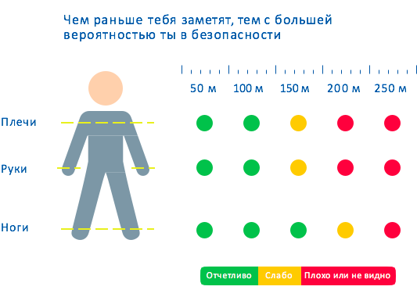
Световозвращающие элементы

Slide 6
Ошибки пешеходов
Большинство пешеходов уверены в том, что водители при любых условиях обязаны остановиться.

Slide 7
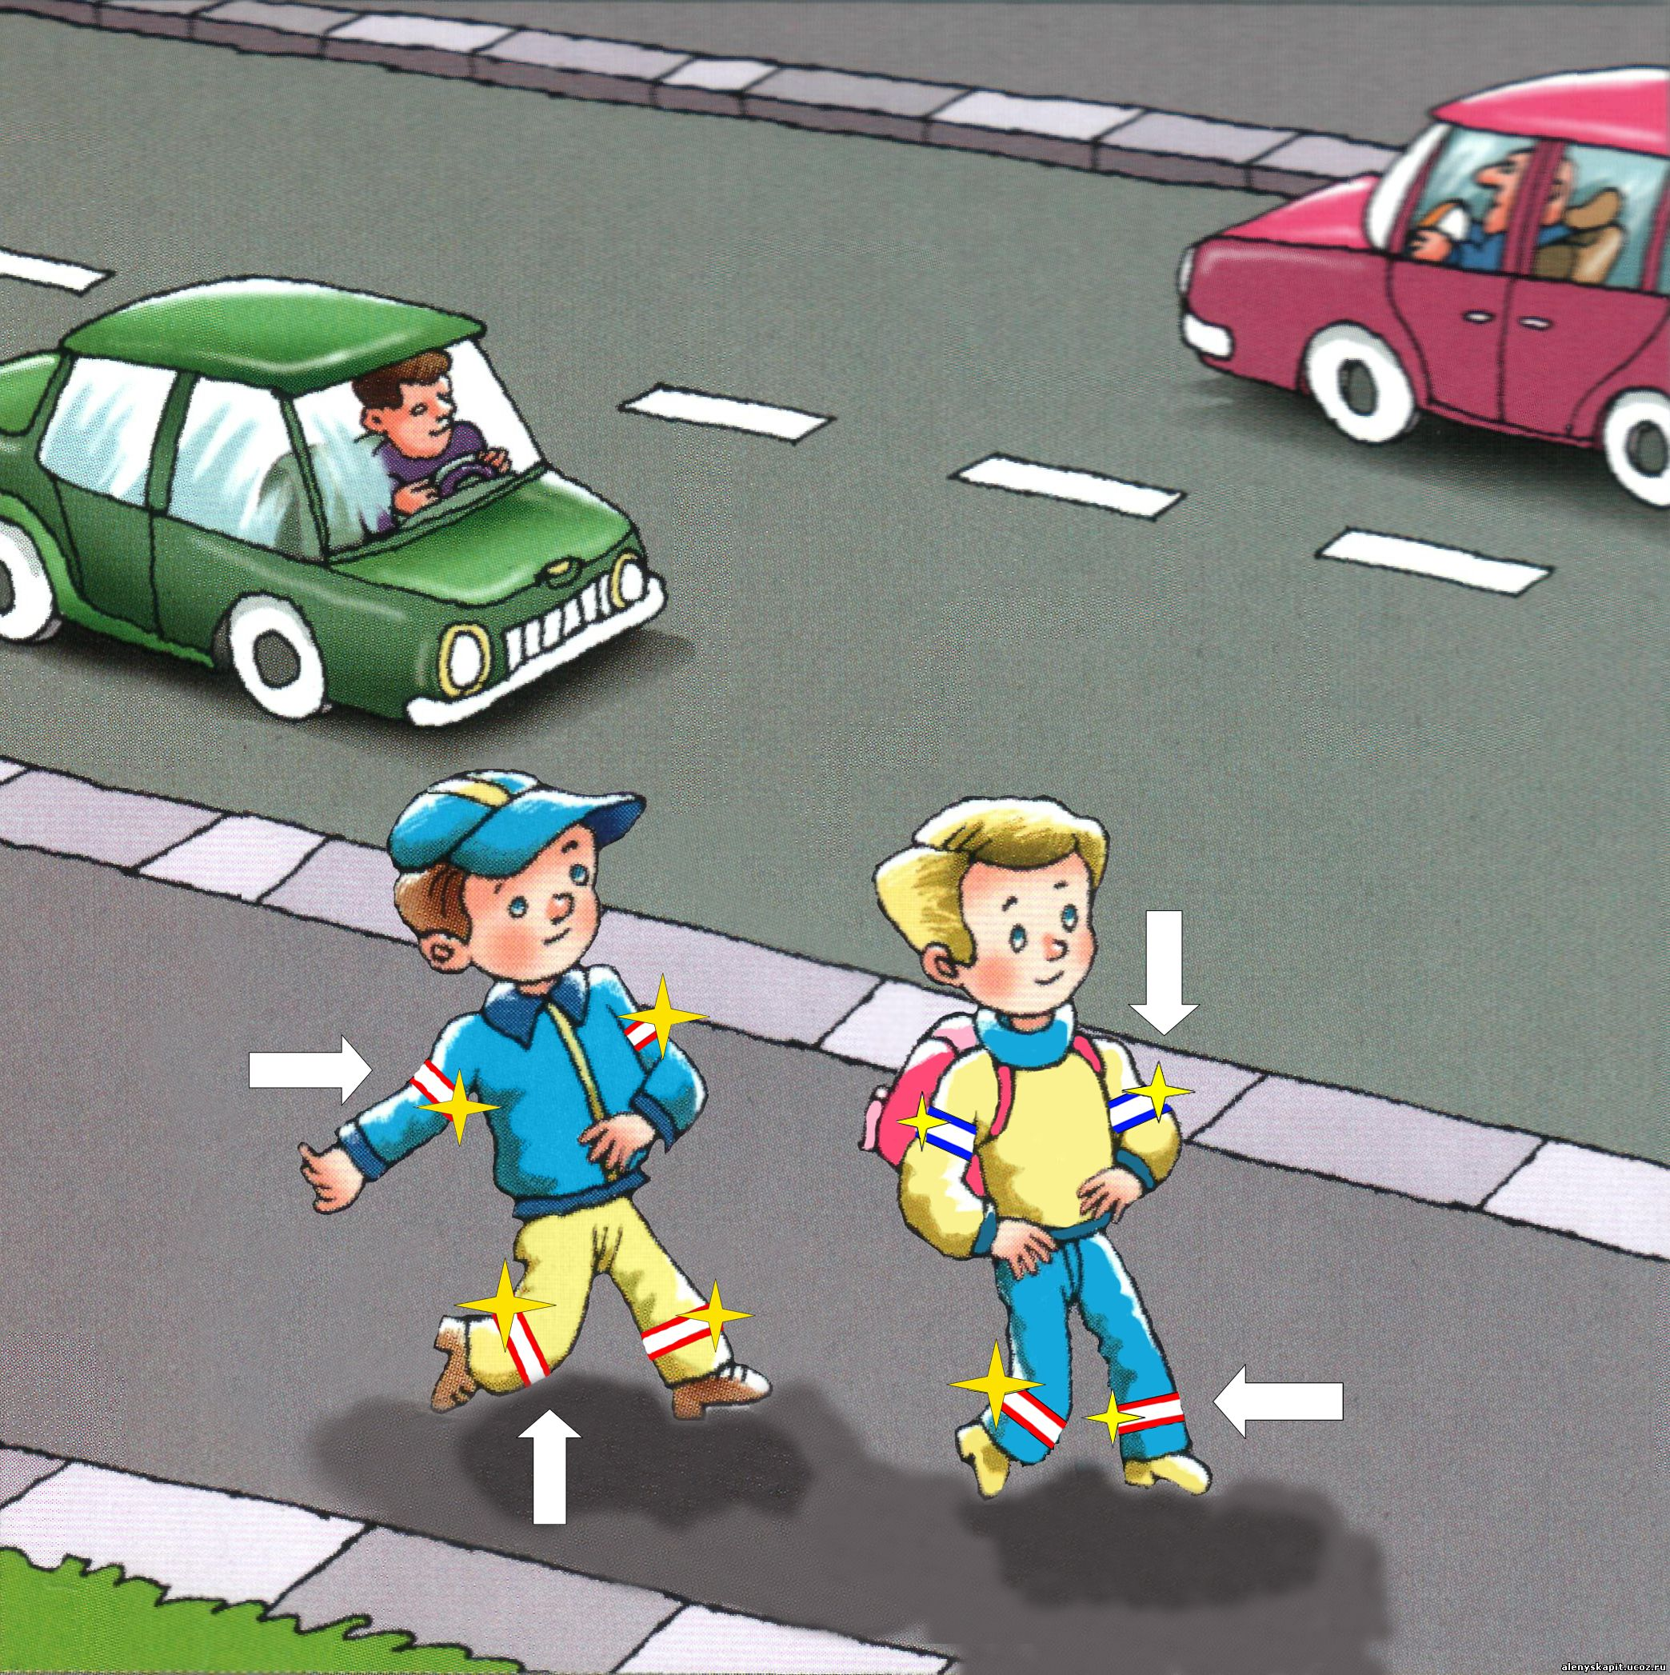
Правила перехода дороги
Правило №1:
Будь заметен!

Slide 8
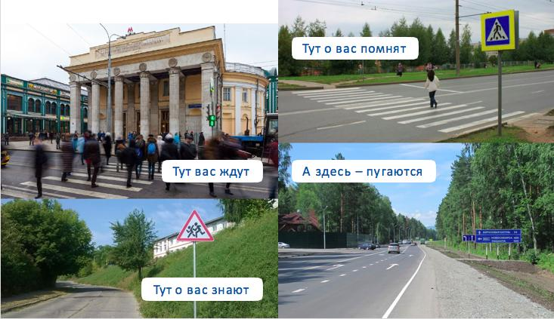
Правило №2:Выбирай место для перехода

Slide 9
Правило №3:
Убедись в безопасности перехода

Slide 11
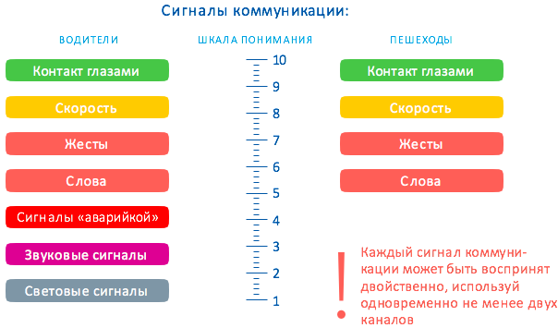
Правило №4:
Используй сигналы коммуникации

Slide 12
Отвлекающие факторы

Slide 13
Правила перехода дороги
Правило №1: Будь заметен!
Правило №2: Выбирай место для перехода
Правило №3: Убедись в безопасности перехода
Правило №4: Используй сигналы коммуникации

Slide 14
Оберегайте
Самое Ценное
–
свою жизнь!

